Slide 1
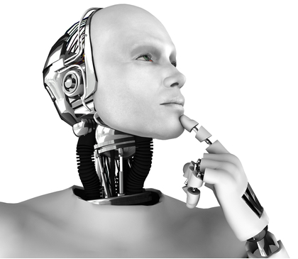
Implementación de algoritmos de Inteligencia Artificial
aplicados al análisis de datos asociados a
curvas de luz Termoluminiscentes
y Espectrometría.
Taller IA en el CIEMAT
Dr. José Francisco Benavente Cuevas
(Científico Titular de OPIs)
Unidad de Dosimetría de Radiaciones Ionizantes
Unidad de Radiactividad Ambiental y Vigilancia Radiológica
Departamento de Medio Ambiente, CIEMAT

Slide 2
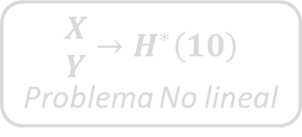
URA y VR
Dosimetría
Retrospectiva
$$\begin{matrix}X \\ Y\end{matrix}→H^{∗}\left(10\right)$$
Problema No lineal
Espectros Gamma
muestras ambientales
Ge - CTBTO
ANCLA
Análisis datos No Supervisados
RN
Regresión
MLP
Clasificación
DBSCAN
Búsqueda de Clúster
AutoEncoder
Búsqueda patrones
Laboratorio Metrología Radiaciones Ionizantes
A(Bq·Kg⁻¹)
Desdoblamiento picos
²³⁵U / ²²⁶Ra
Alimentos Irradiados
+
Degeneración FOM

Slide 3
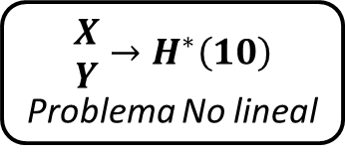
URA y VR
Dosimetría
Retrospectiva
$$\begin{matrix}X \\ Y\end{matrix}→H^{∗}\left(10\right)$$
Problema No lineal
Espectros Gamma
muestras ambientales
Ge - CTBTO
ANCLA
Análisis datos No Supervisados
RN
Regresión
MLP
Clasificación
DBSCAN
Búsqueda de Clúster
AutoEncoder
Búsqueda patrones
Laboratorio Metrología Radiaciones Ionizantes
A(Bq·Kg⁻¹)
Desdoblamiento picos
²³⁵U / ²²⁶Ra
Alimentos Irradiados
+
Degeneración FOM

Slide 4

URA y VR
Dosimetría
Retrospectiva
$$\begin{matrix}X \\ Y\end{matrix}→H^{∗}\left(10\right)$$
Problema No lineal
Espectros Gamma
muestras ambientales
Ge - CTBTO
ANCLA
Análisis datos No Supervisados
RN
Regresión
MLP
Clasificación
DBSCAN
Búsqueda de Clúster
AutoEncoder
Búsqueda patrones
Laboratorio Metrología Radiaciones Ionizantes
A(Bq·Kg⁻¹)
Desdoblamiento picos
²³⁵U / ²²⁶Ra
Alimentos Irradiados
+
Degeneración FOM

Slide 5
URA y VR
Dosimetría
Retrospectiva
$$\begin{matrix}X \\ Y\end{matrix}→H^{∗}\left(10\right)$$
Problema No lineal
Espectros Gamma
muestras ambientales
Ge - CTBTO
ANCLA
Análisis datos No Supervisados
RN
Regresión
MLP
Clasificación
DSCAN
Búsqueda de Clúster
AutoEncoder
Búsqueda patrones
Laboratorio Metrología Radiaciones Ionizantes
A(Bq·Kg⁻¹)
Desdoblamiento picos
²³⁵U / ²²⁶Ra
Alimentos Irradiados
+
Degeneración FOM

Slide 6
URA y VR
Dosimetría
Retrospectiva
$$\begin{matrix}X \\ Y\end{matrix}→H^{∗}\left(10\right)$$
Problema No lineal
Espectros Gamma
muestras ambientales
Ge - CTBTO
ANCLA
Análisis datos No Supervisados
RN
Regresión
MLP
Clasificación
DBSCAN
Búsqueda de Clúster
AutoEncoder
Búsqueda patrones
Laboratorio Metrología Radiaciones Ionizantes
A(Bq·Kg⁻¹)
Desdoblamiento picos
²³⁵U / ²²⁶Ra
Alimentos Irradiados
+
Degeneración FOM

Slide 7



SSD 23
2 TFG
2 TFM
Ponencia
oral
2022 - 2023
2022 - 2023
URA y VR
Dosimetría
Retrospectiva
$$\begin{matrix}X \\ Y\end{matrix}→H^{∗}\left(10\right)$$
Problema No lineal
Espectros Gamma
muestras ambientales
Ge - CTBTO
ANCLA
Análisis datos No Supervisados
RN
Regresión
MLP
Clasificación
DBSCAN
Búsqueda de Clúster
AutoEncoder
Búsqueda patrones
Laboratorio Metrología Radiaciones Ionizantes
A(Bq·Kg⁻¹)
Desdoblamiento picos
²³⁵U / ²²⁶Ra
Alimentos Irradiados
+
Degeneración FOM

Slide 8
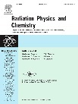

SSD 23
SCI
Q1
2 TFG
2 TFM
Ponencia
oral
Artículo
2022 - 2023
2022 - 2023
2 Artículos
URA y VR
Dosimetría
Retrospectiva
$$\begin{matrix}X \\ Y\end{matrix}→H^{∗}\left(10\right)$$
Problema No lineal
Espectros Gamma
muestras ambientales
Ge - CTBTO
ANCLA
Análisis datos No Supervisados
RN
Regresión
MLP
Clasificación
DBSCAN
Búsqueda de Clúster
AutoEncoder
Búsqueda patrones
Laboratorio Metrología Radiaciones Ionizantes
A(Bq·Kg⁻¹)
Desdoblamiento picos
²³⁵U / ²²⁶Ra
Alimentos Irradiados
+
Degeneración FOM

Slide 9

SSD 23
SCI
Q1
2 TFG
2 TFM
Ponencia
oral
Artículo
2022 - 2023
2022 - 2023
2 Artículos
ICDA 23
URA y VR
Dosimetría
Retrospectiva
$$\begin{matrix}X \\ Y\end{matrix}→H^{∗}\left(10\right)$$
Problema No lineal
Espectros Gamma
muestras ambientales
Ge - CTBTO
ANCLA
Análisis datos No Supervisados
RN
Regresión
MLP
Clasificación
DBSCAN
Búsqueda de Clúster
AutoEncoder
Búsqueda patrones
Laboratorio Metrología Radiaciones Ionizantes
A(Bq·Kg⁻¹)
Desdoblamiento picos
²³⁵U / ²²⁶Ra
Alimentos Irradiados
+
Degeneración FOM

Slide 10
SSD 23
SCI
Q1
2 TFG
2 TFM
Ponencia
oral
Artículo
2022 - 2023
2022 - 2023
2 Artículos
ICDA 23
URA y VR
Dosimetría
Retrospectiva
$$\begin{matrix}X \\ Y\end{matrix}→H^{∗}\left(10\right)$$
Problema No lineal
Espectros Gamma
muestras ambientales
Ge - CTBTO
ANCLA
Análisis datos No Supervisados
RN
Regresión
MLP
Clasificación
DBSCAN
Búsqueda de Clúster
AutoEncoder
Búsqueda patrones
Laboratorio Metrología Radiaciones Ionizantes
A(Bq·Kg⁻¹)
Desdoblamiento picos
²³⁵U / ²²⁶Ra
Alimentos Irradiados
+
Degeneración FOM

